Slide 1

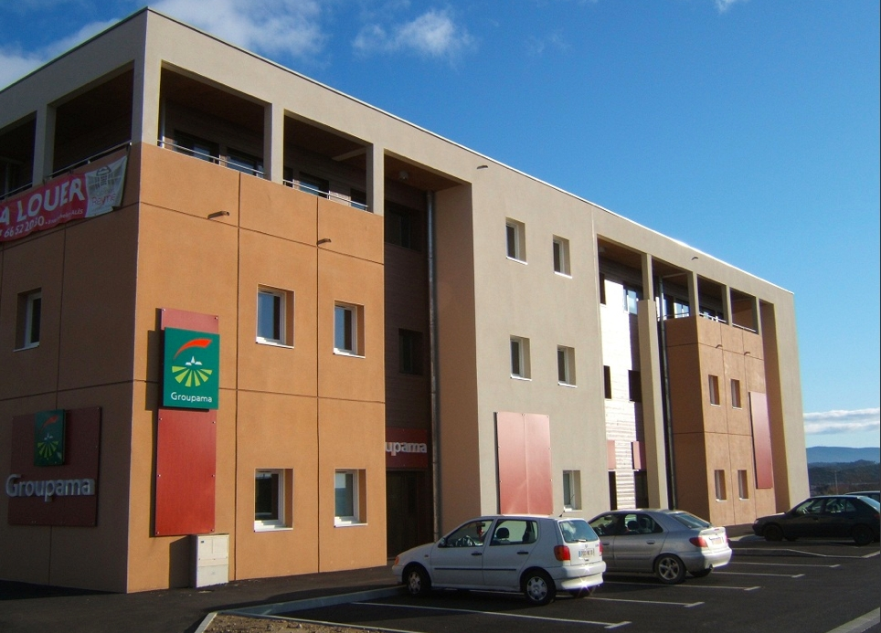
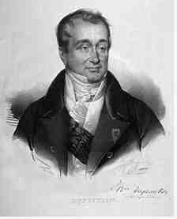
La Maladie de Dupuytren Traitement chirurgical et rééducation précoce
Guillaume Dupuytren 1777-1835
Docteur Richard Béracassat
Docteur Jean-Sébastien Karp Anduze 8/04/2018
Notes:
Elle a été décrite en 1831 par le baron de Dupuytren, chirurgien à l'Hôtel-Dieu de Paris

Slide 2
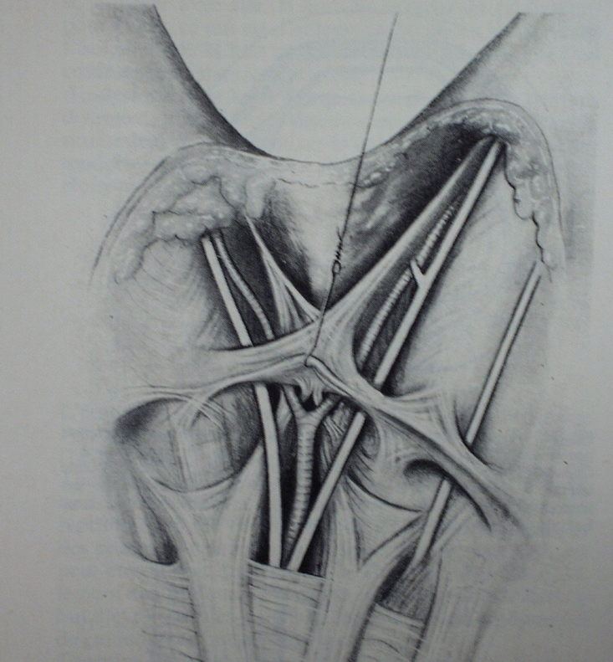
Localisation
Maladie de l’aponevrose palmaire moyenne
Aucune atteinte des tendons fléchisseurs
Notes:
Une bonne connaissance de l’anatomie -> traitement chir plus efficace et plus complet
Cloisons sagittales

Slide 3
Etiologie
PATHOLOGIE DE TERRAIN
Origine génétique (facteurs familiaux)
Facteurs personnels:
ethnie, diabète (20 à 30%), pathologie cardiaque, alcool, épilepsie….
Hommes, cinquantaine (9/10)
Traumatisme: parfois facteur déclenchant (unilatéral)
le travail manuel n’est pas un facteur déclenchant ++
Association avec LEDDERHOSE (plante des pieds) et LAPEYRONIE (verge)

Slide 4
Physiopathologie
DUPUYTREN = prolifération anormale de fibroblastes + expression anormale de facteurs de croissance + modification de la matrice extra-cellulaire +/- hypoxie chronique
TGF Béta : rôle majeur
Augmentation de la croissance des myofibroblastes et du collagène type III
EGF
TGF alpha : Rôle dans la contractilité des myo-fibroblastes ----Rétraction des brides
PDGF: Effet mitogène
GM CSF
Radicaux libres: Rôle dans l’hypoxie tissulaire chronique
Métallo-protéinases
Collagène - fibronectine – protéoglycans: constituants de la matrice extra-cellulaire
HLA DR 3 : cause génétique
Androgènes : 5 alpha DHT
Notes:
PGDF: glycoprotéine : Platelet derived growth factor
Tgf: transforming growth factor
EGF: epidermal growth factor
GMCSF: Granulocyte marophage colony stimulating factor

Slide 5
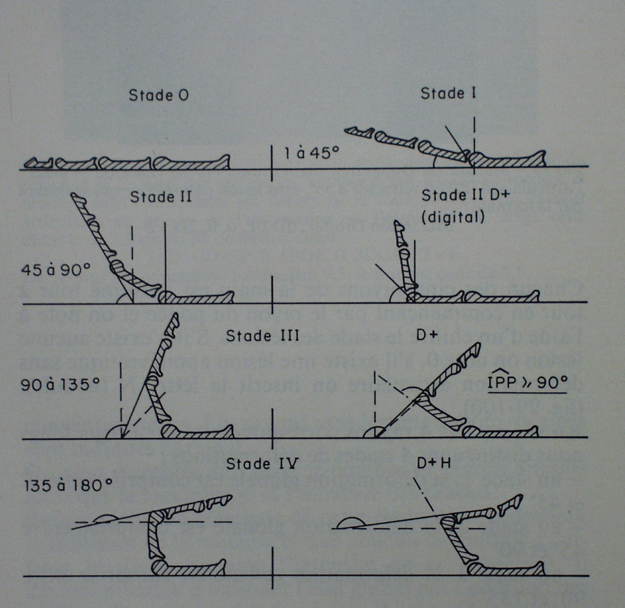
Clinique
Pas d’imagerie
« NODULES ET CORDES »
Classification de Tubiana:
P palmaire
D digital
R récidive
H hyperextension IPD
Notes:
Evolutivité. Confluence des nodules; cordes effets mécaniques réactionnels

Slide 6
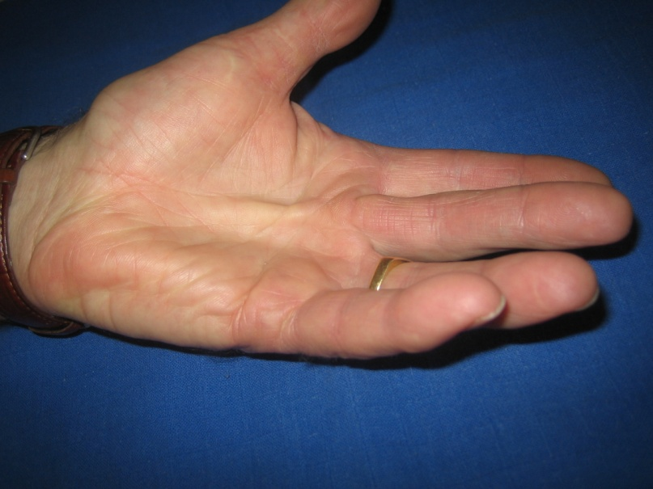
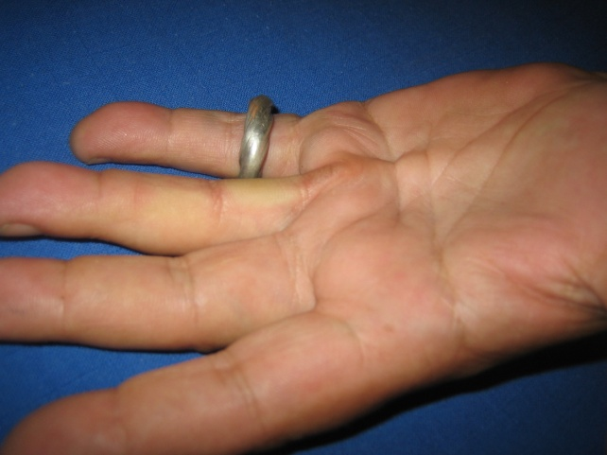
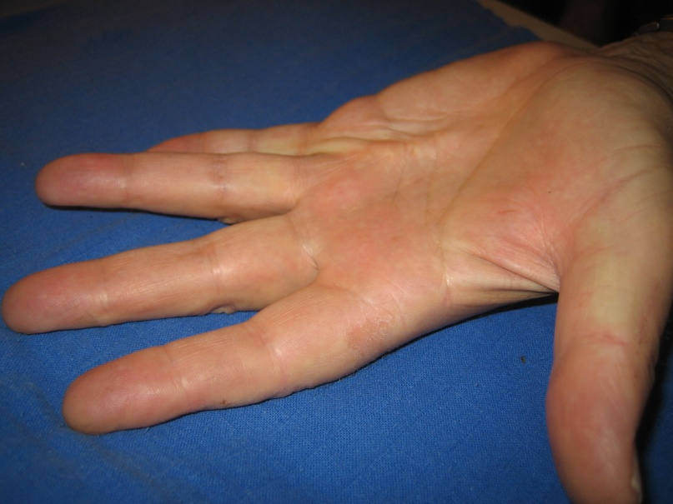
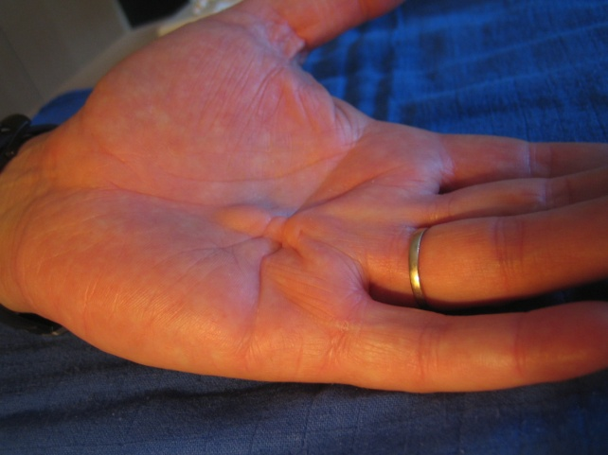
Stades 1
Notes:
PAS d’indication chirurgicale au stade 0

Slide 7
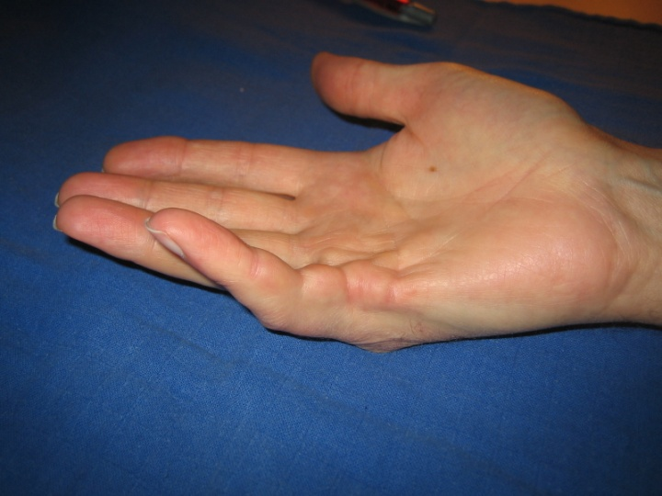
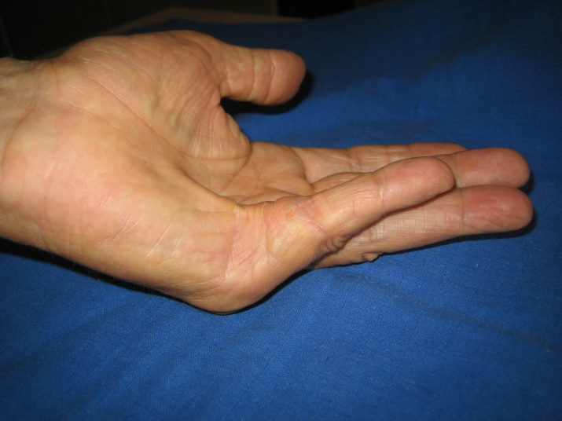
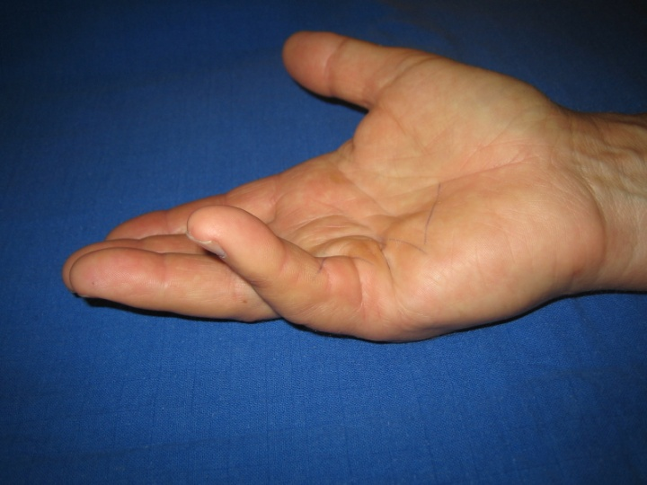
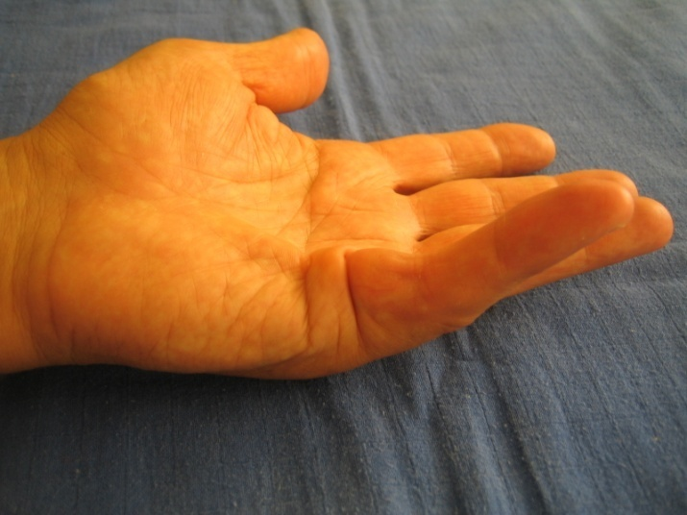
Stades 2

Slide 8
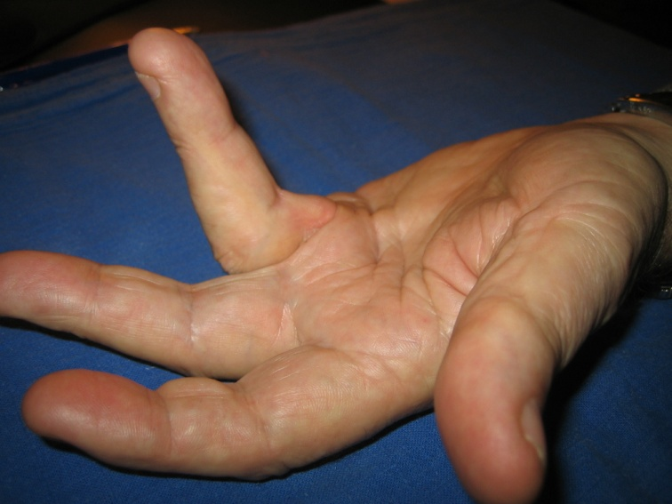
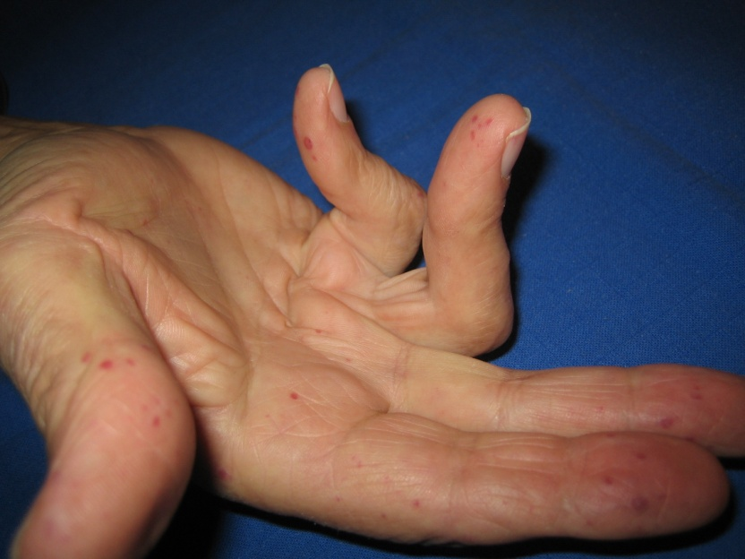
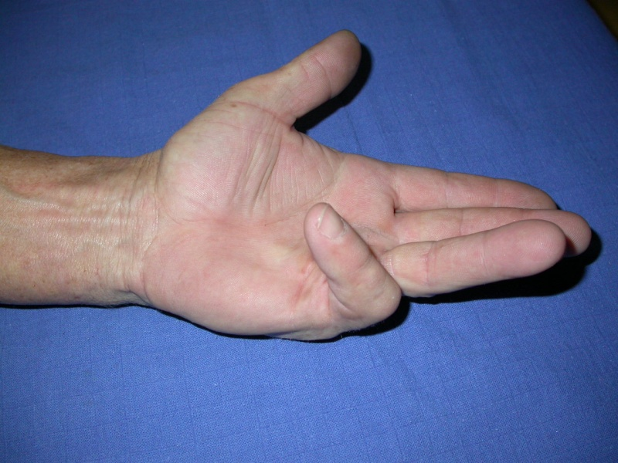
Stades 3 et 4
Gène fonctionnelle:
Serrer la main
Se laver la figure
Mettre la main dans une poche
Mettre des gants
Essuyer une table
etc

Slide 9
Traitement
Aucun traitement médical n’a prouvé son efficacité
Vitamine E crème
Diméthyl sulfoxyde
Allopurinol
Ultrasons
5 Fluoro-uracile
Radiothérapie !!!
In Vitro
Effet + des corticoïdes / interféron
APONEVRECTOMIE
CHIRURGICALE
Aponévrotomie Aiguilles
LERMUSIAUX 1980
Réinjection de graisse: ADIPOCYTE :
Effets autocrine / paracrine , Régulation locale du flux sanguin, Angiogénèse, Modification des matrices extra-cellulaires, TNF alpha
Effet hormonal: oestrogènes
COLLAGENASE
Xiaflex®
Agrément FDA 2010

Slide 10
Aponévrotomie à l’aiguille
= Section simple des brides en percutané
1er traitement utilisé par Dupuytren lui même
Avantages: simple, rapide, sous AL
Inconvénients:
comporte des risques vasculaires, neurologiques et tendineux
ne s’applique pas à toutes les formes cliniques (stade 1 et 2)
Technique aveugle
Résultats:
200 aponévrotomies 1997 (Lermusiaux)
35% perdus de vue
50% de récidives à 5 ans
5% sections nerveuses,
5% infections, sections tendineuses
CHIRURGIE + DIFFICILE en secondaire
ATTENTION AUX EFFETS DE MODE

Slide 11
Indications / aiguilles
Dupuytren stade 2 voire 3
Forme palmaire essentiellement
Patient fragile à risque chirurgical
Patient souhaitant une amélioration rapide …
Pansement 7/15 jours; Orthèse 1 mois
Eventuellement stade 4 en temps préparatoire pour une chirurgie secondaire

Slide 12
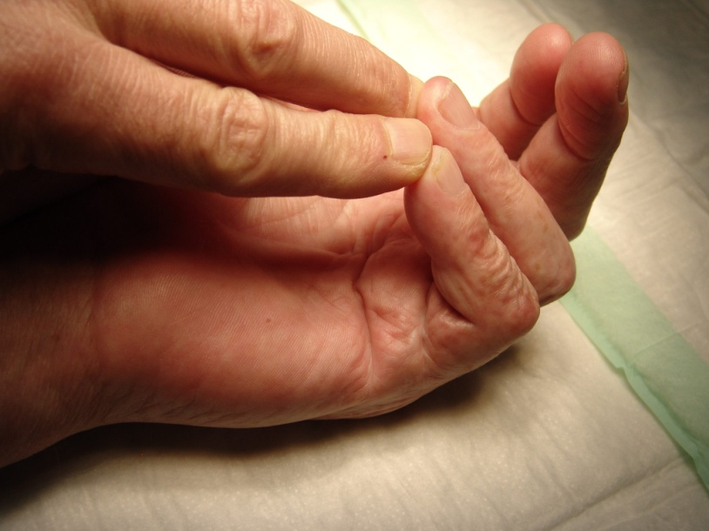
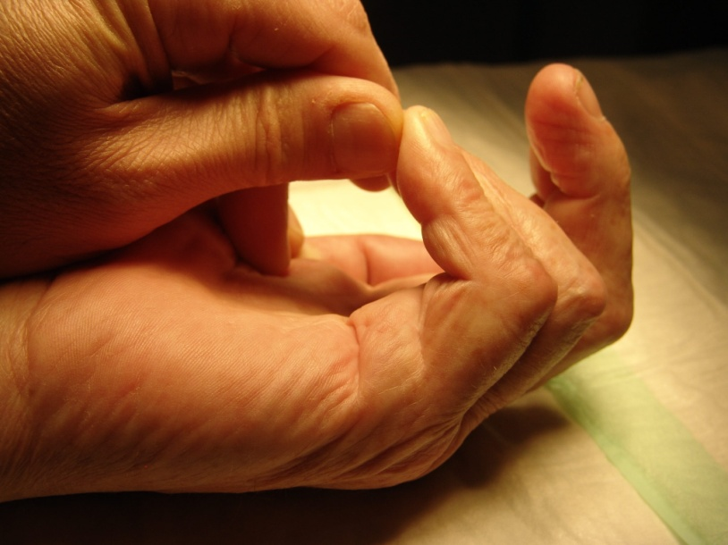
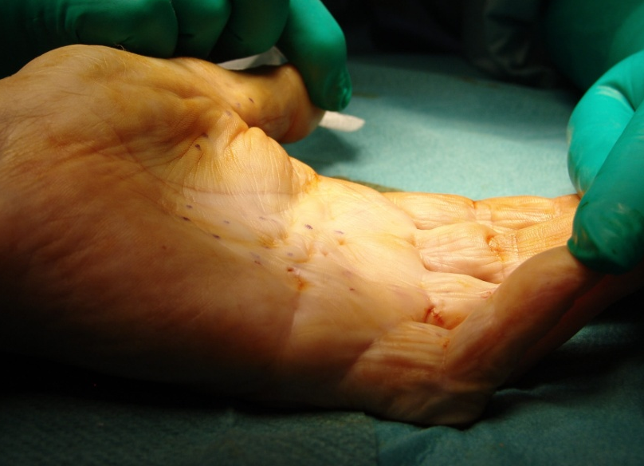
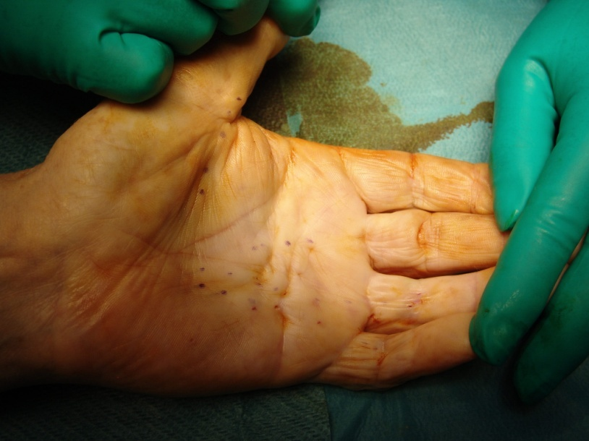
Homme de 68 ans, insuffisant cardiaque, artéritique, DID, tabagique. Stade 3 fort PD
GAIN
45° MCP
40° IPP

Slide 13
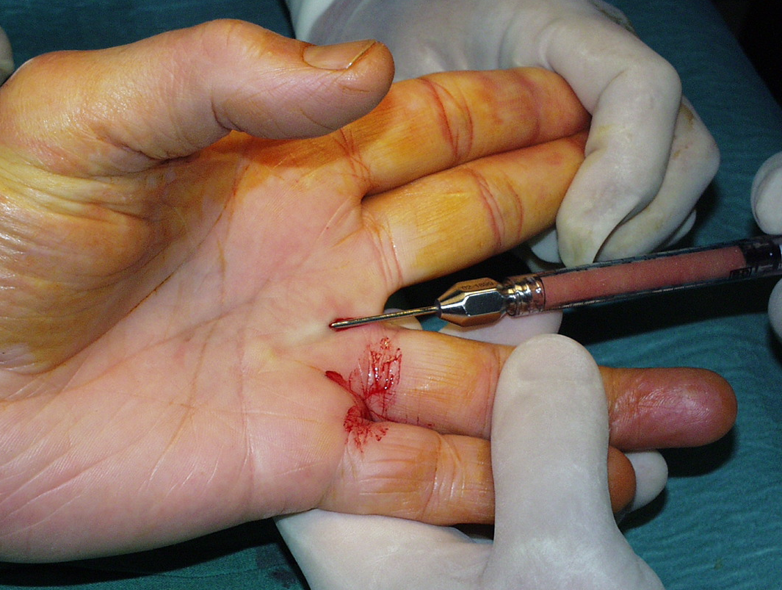
REINJECTION GRAISSE
Réinjection de graisse autologue pure à travers la bride de Dupuytren
Dupuytren stade 1 et 2
Forme palmaire
Patient désireux d’un procédé autologue pouvant retarder l’évolution de la maladie
Pansement + orthèse 7 jours
Pas de rééducation
Effet visible au bout de 4 à 6 mois
H. 42 ans pianiste Tubiana1P
Diapo : R. Duché (Avignon)

Slide 14
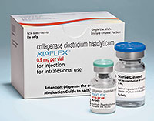
Collagenase
Issu de la bactérie Clostridium Histolyticum
3 injections à 1 mois d’intervalle
Gonflements, douleur, prurit, une augmentation de la sensibilité et adenopathies
Nécrose cutanée, hématomes, ischémie digitale, allergie
Prix: 4200 $ US pour 1 ampoule
3 ampoules nécessaires soit 12600 $
Orthèse nocturne pour 4 mois et exercices quotidiens d’étirement
Résultats médiocres, Prix, Complications

Slide 15
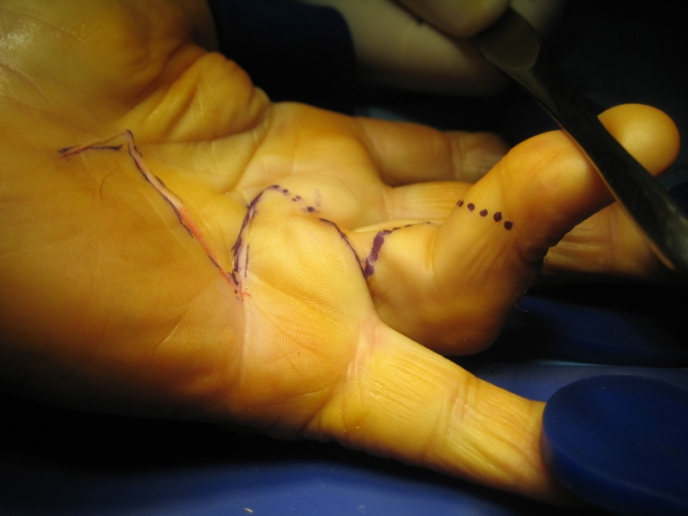
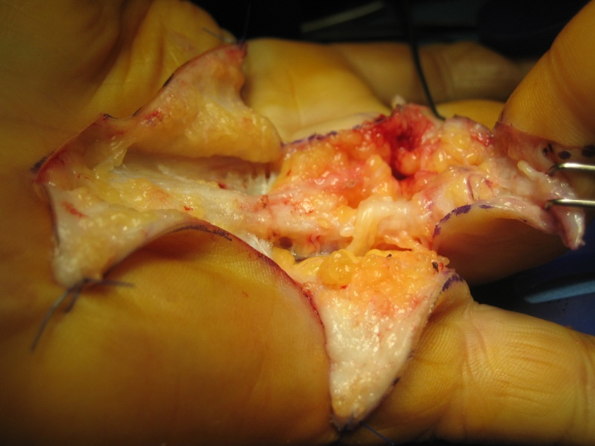
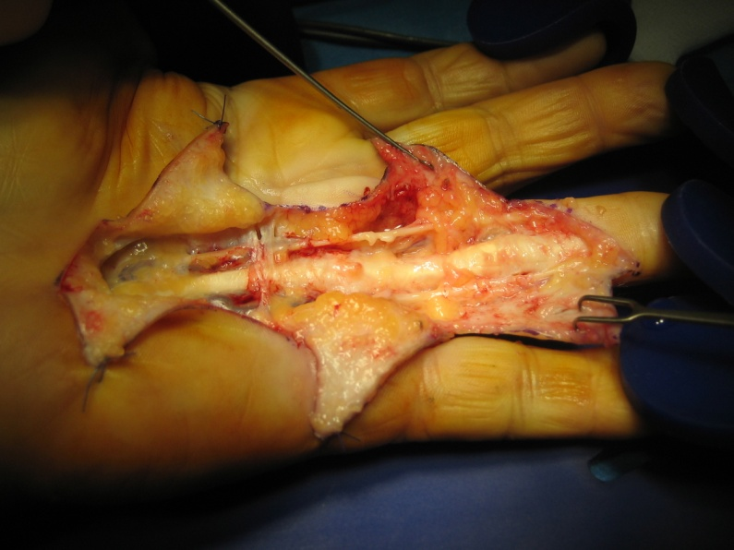
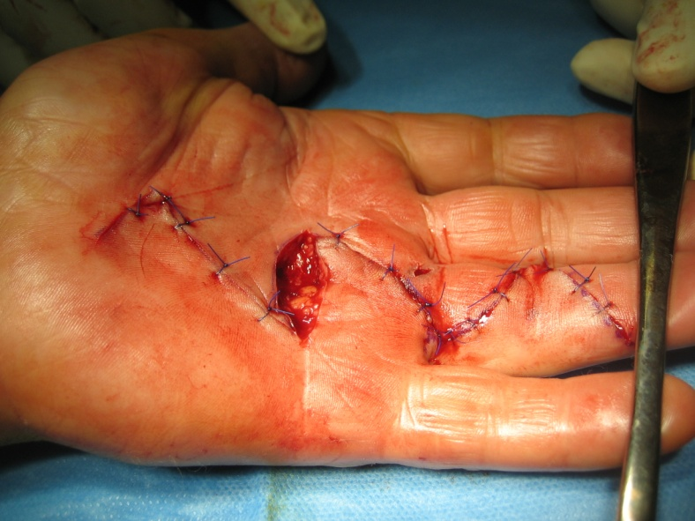
Aponevrectomie

Slide 16
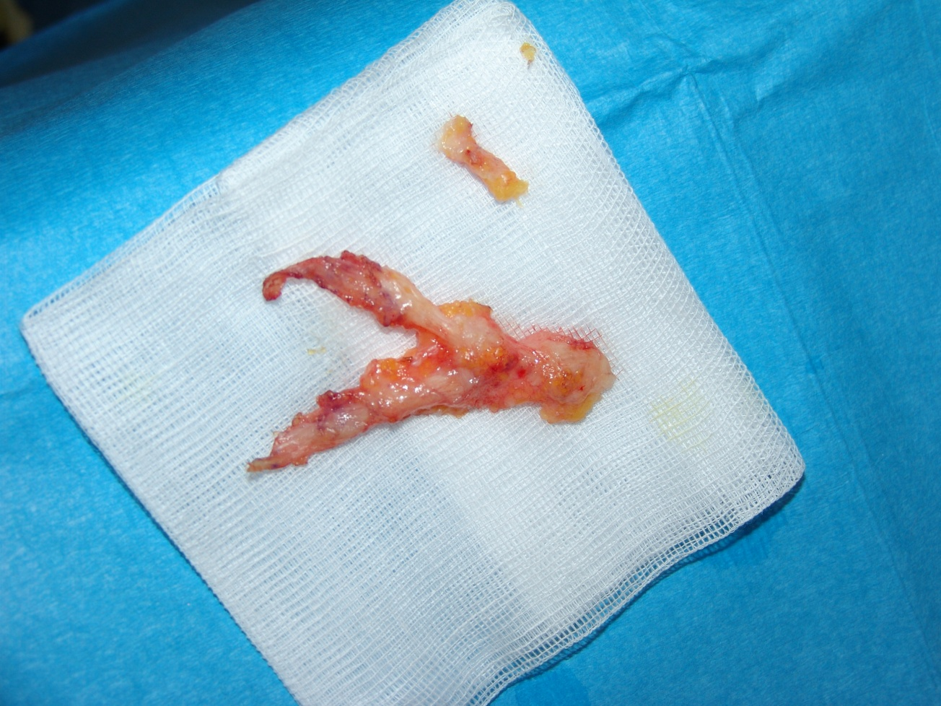
LES GRANDS PRINCIPES
Dessin +++ des voies d’abords
Chirurgie sous garrot +++
Conservation des branches vasculaires et nerveuses pour les lambeaux cutanés
Excision de toutes les brides / vérification pédiculaire
Conservation d’un maximum de tissu graisseux
Lâcher du garrot
Paume ouverte (Mac Cash)
Pas d’hématome possible
Gain de peau vers le doigt
Moindre récidive ultérieure

Slide 17
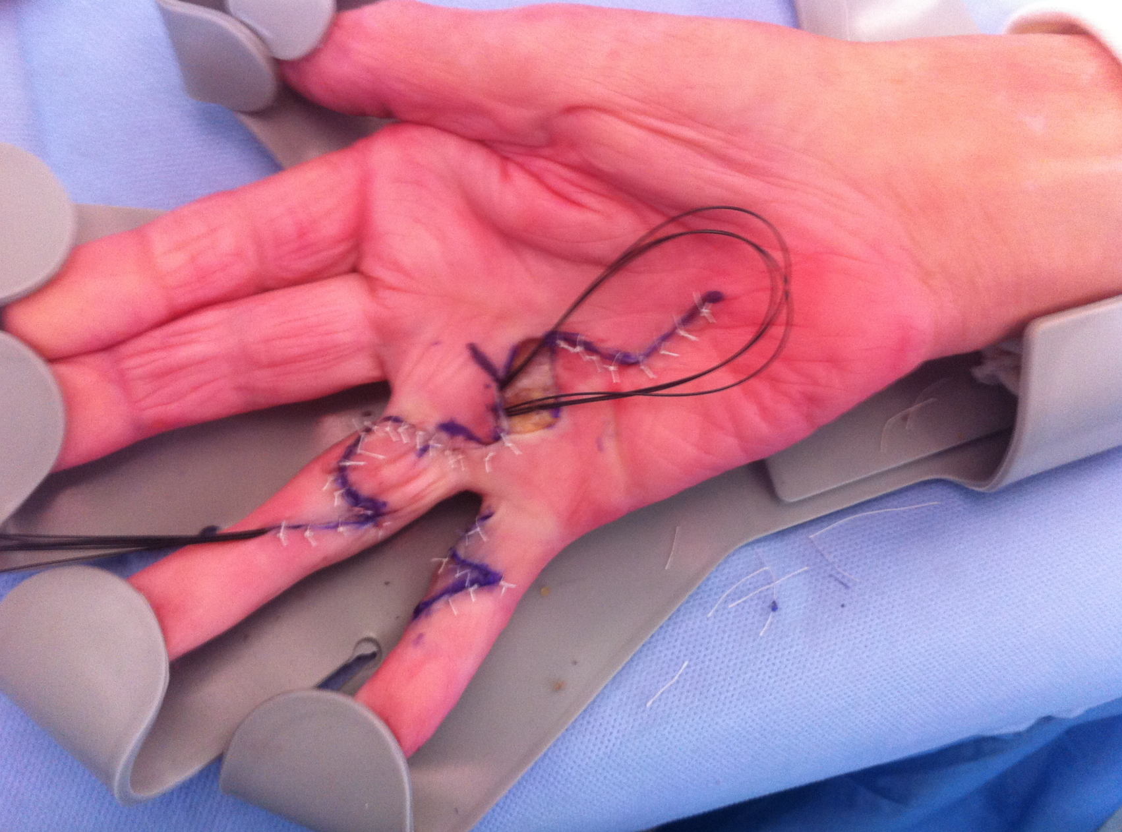
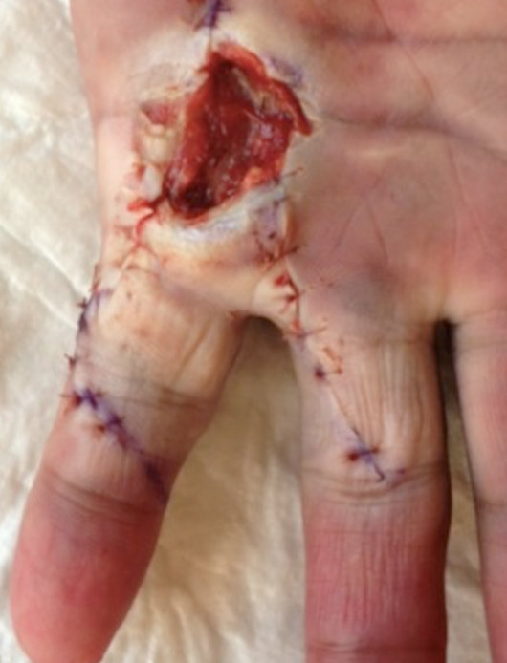
De préférence technique « paume ouverte »
Homme 52 ans Tubiana DP 3
Homme 61 ans Tubiana DP 4 5e rayon P.O. + lambeau commissural

Slide 18
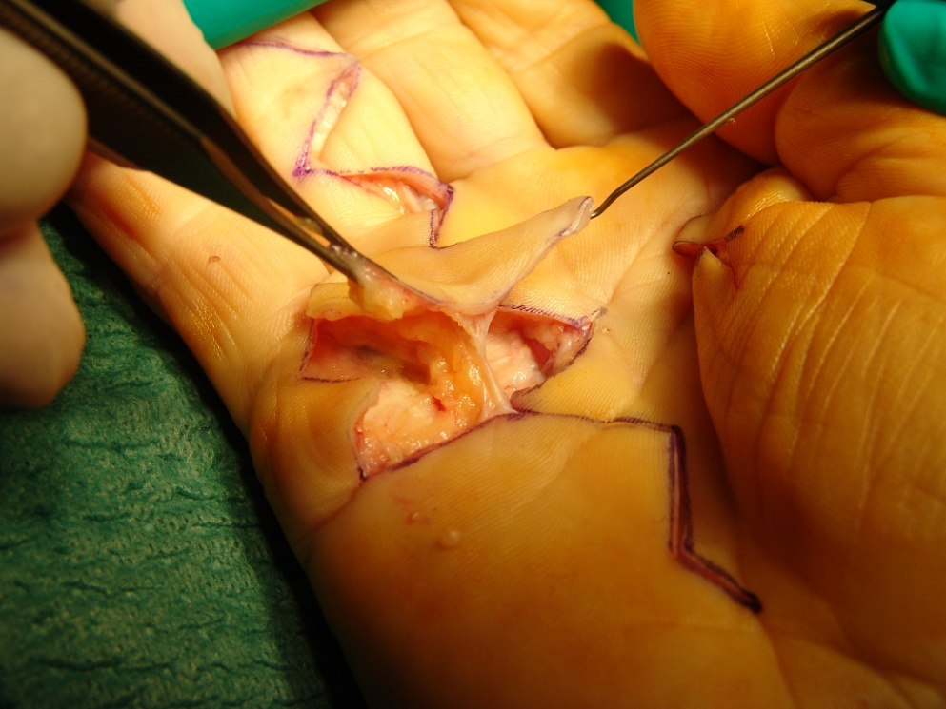
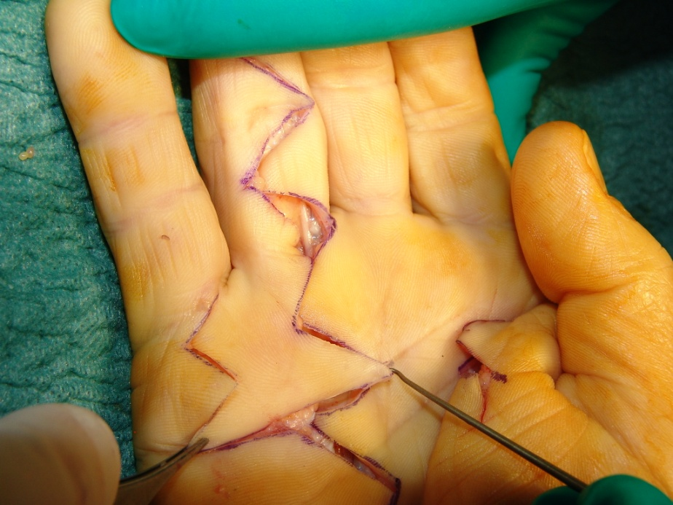
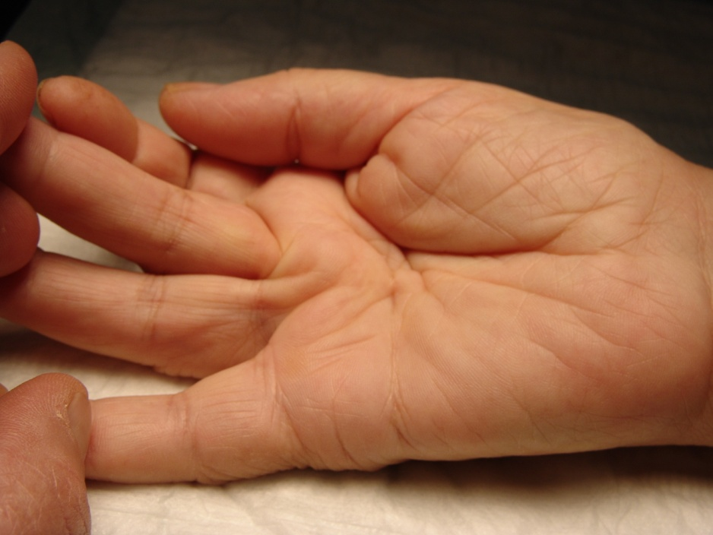
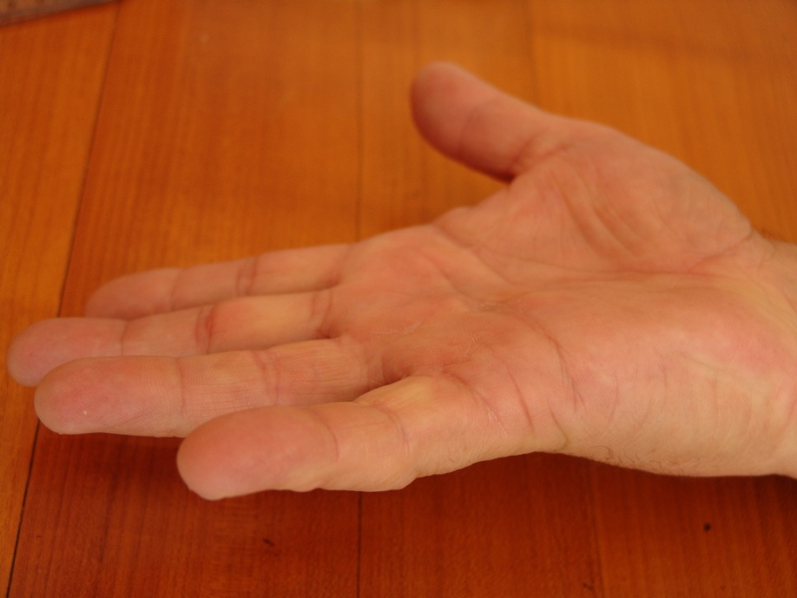
Les lambeaux commissuraux

Slide 19
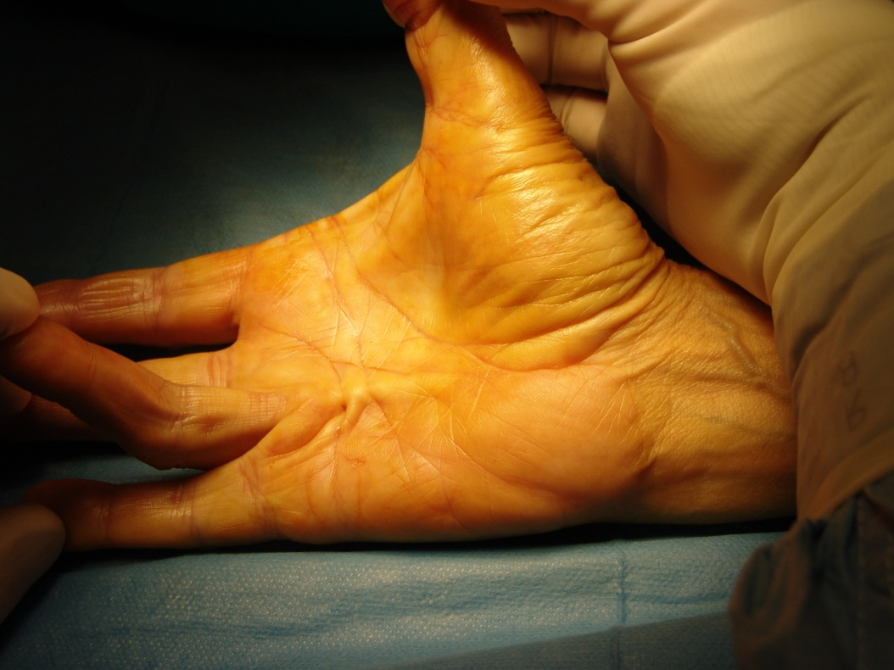
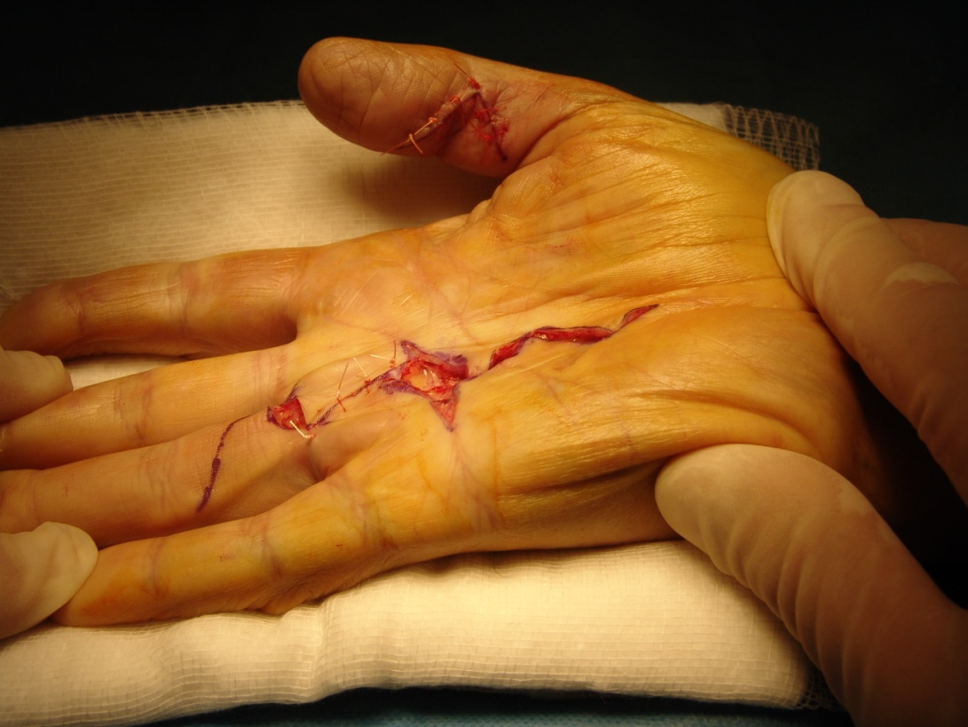
Les brides palmaires
Homme 74 ans
Dupuytren Stade 2
D4

Slide 20
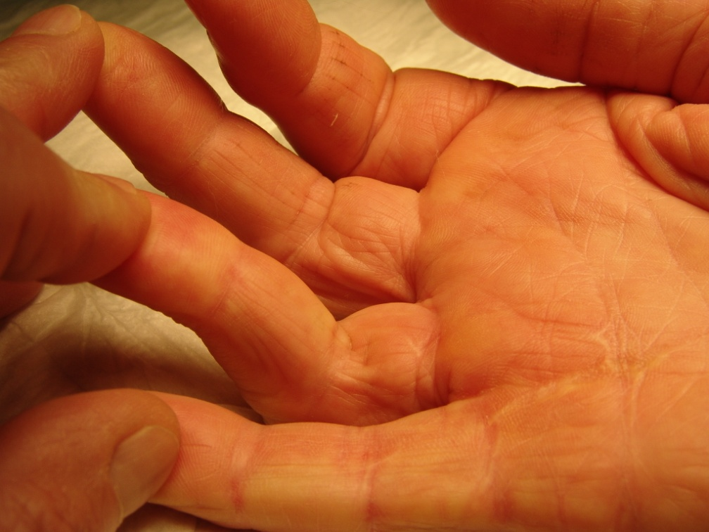
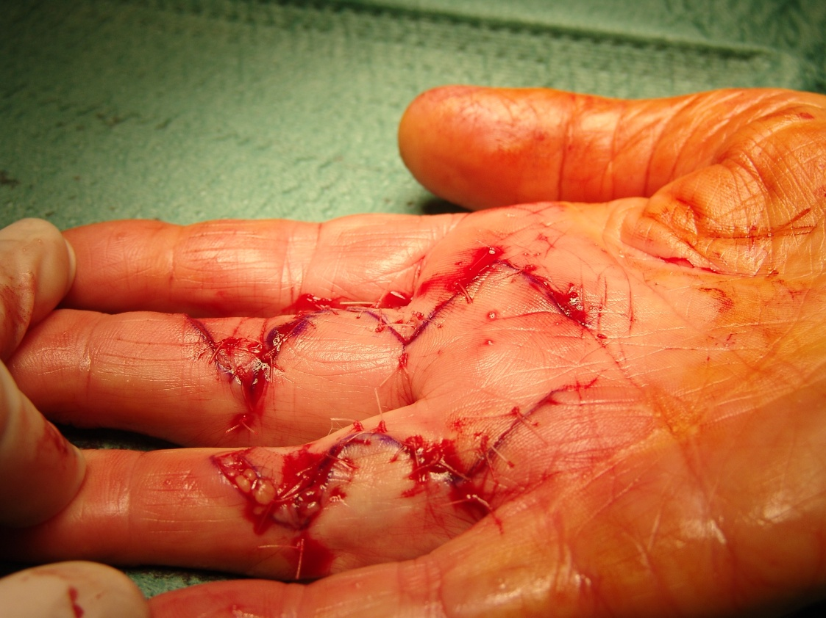
Les brides digitales
Homme 64 ans
Stade 2 digital
D3 D4
Opéré D5 8 ans + tôt

Slide 21
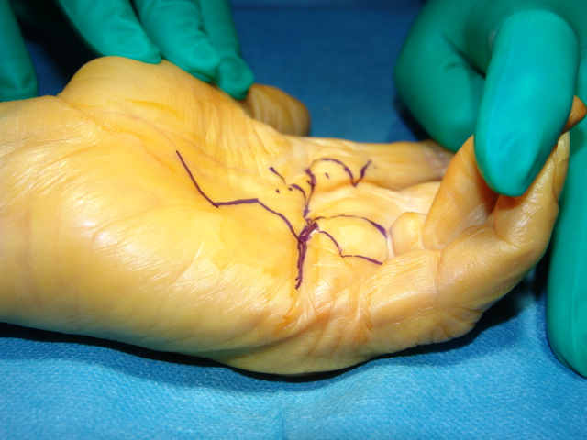
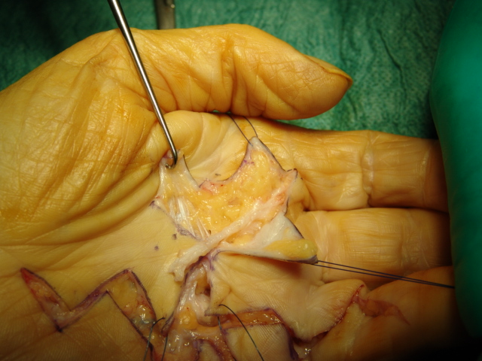
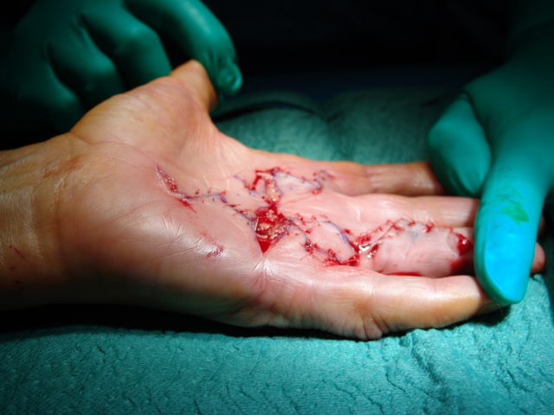
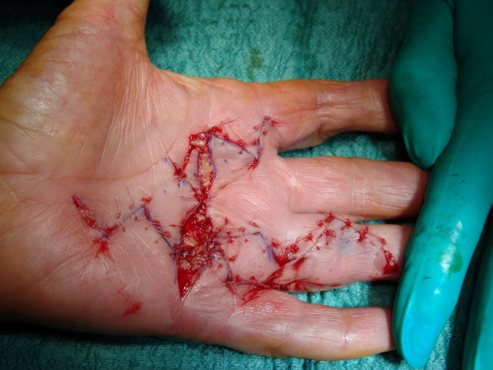
Les brides atypiques
Femme 65 ans
Bride oblique D4 vers D2

Slide 22
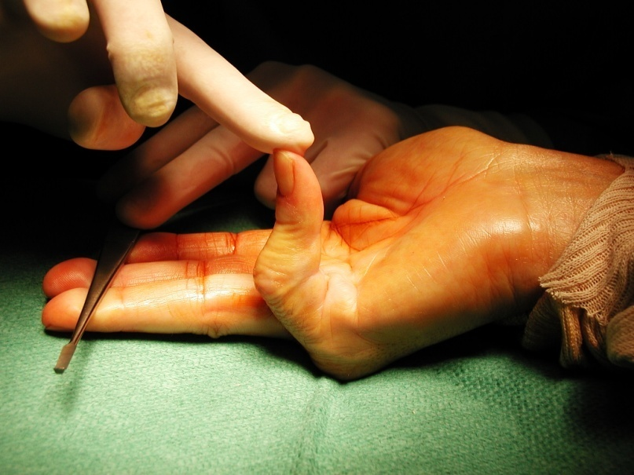
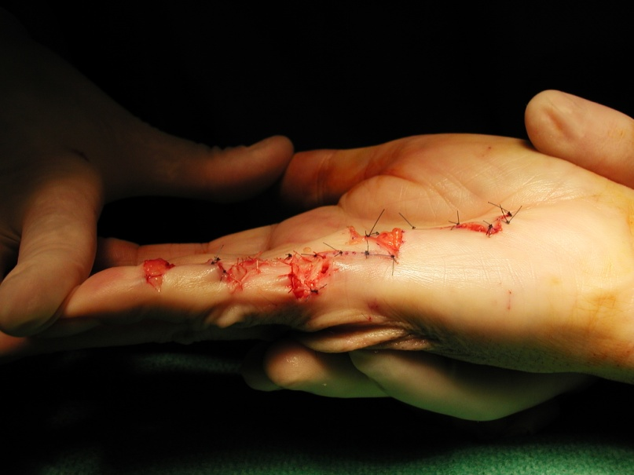
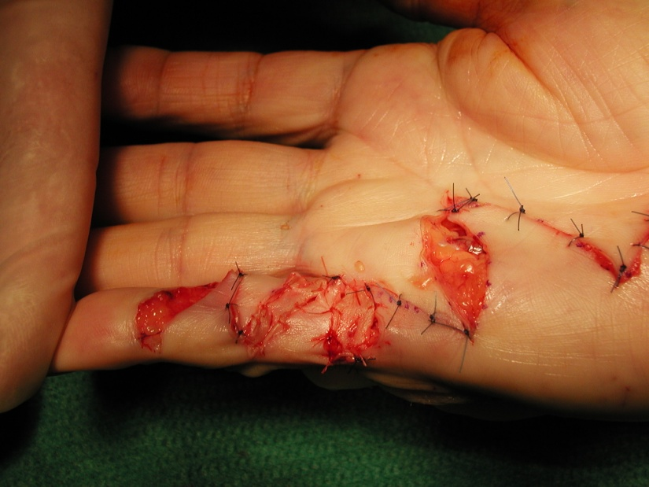
Les greffes de peau
Femme 56 ans
Stade 3 DP5 H+
Notion de « coupe feu »
Hueston

Slide 23
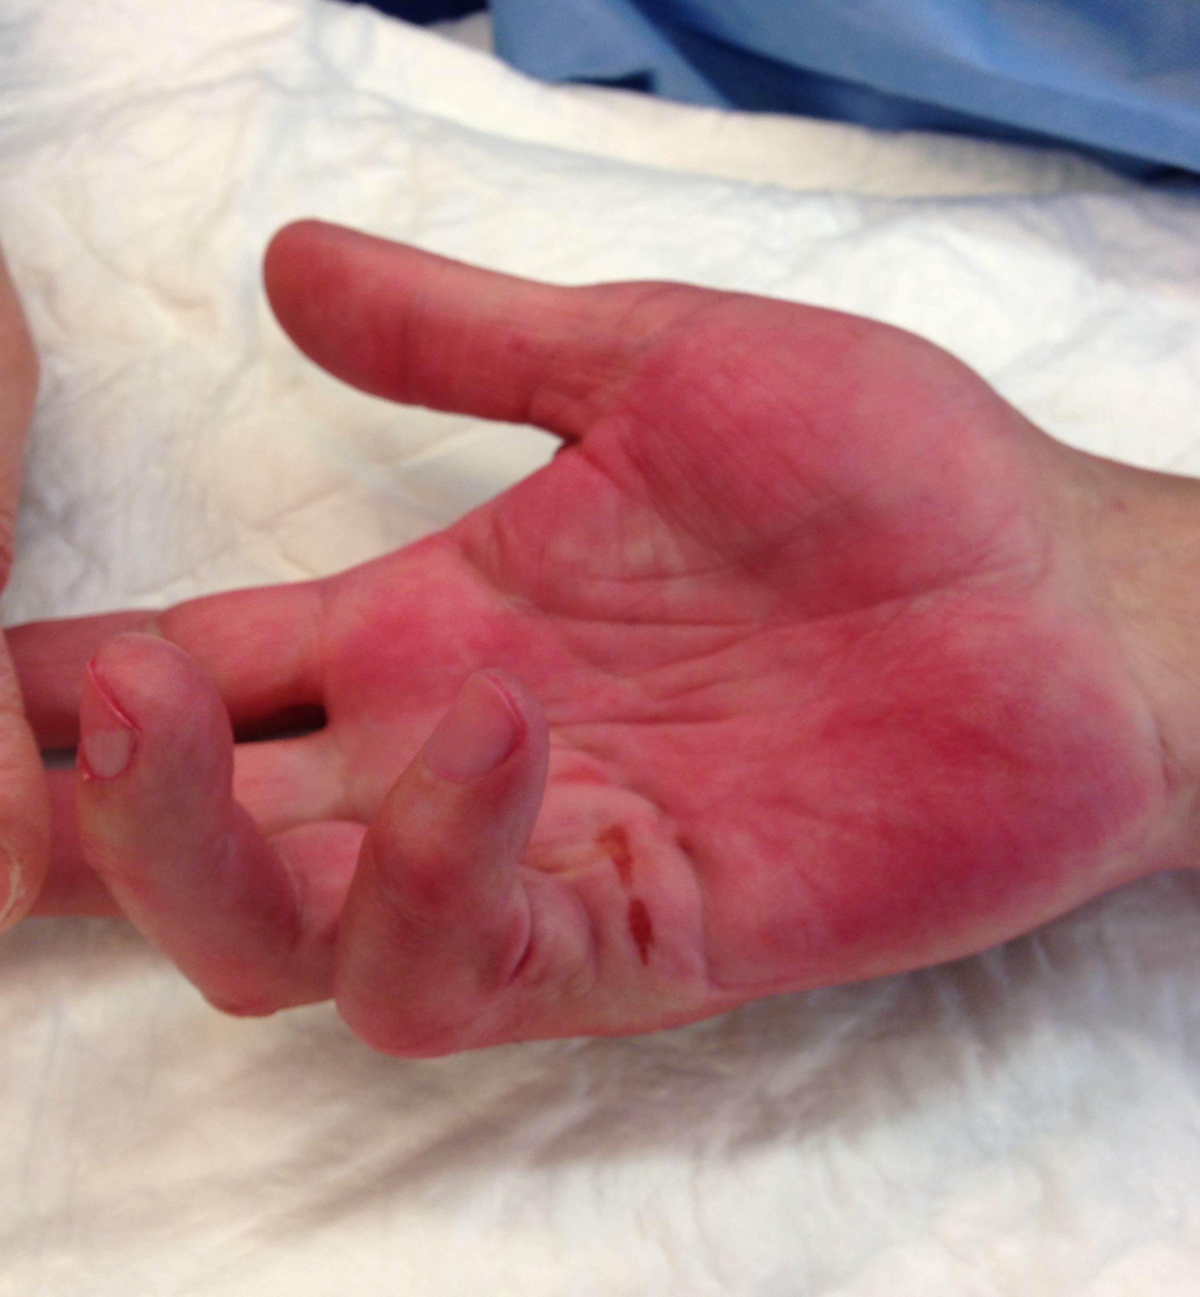
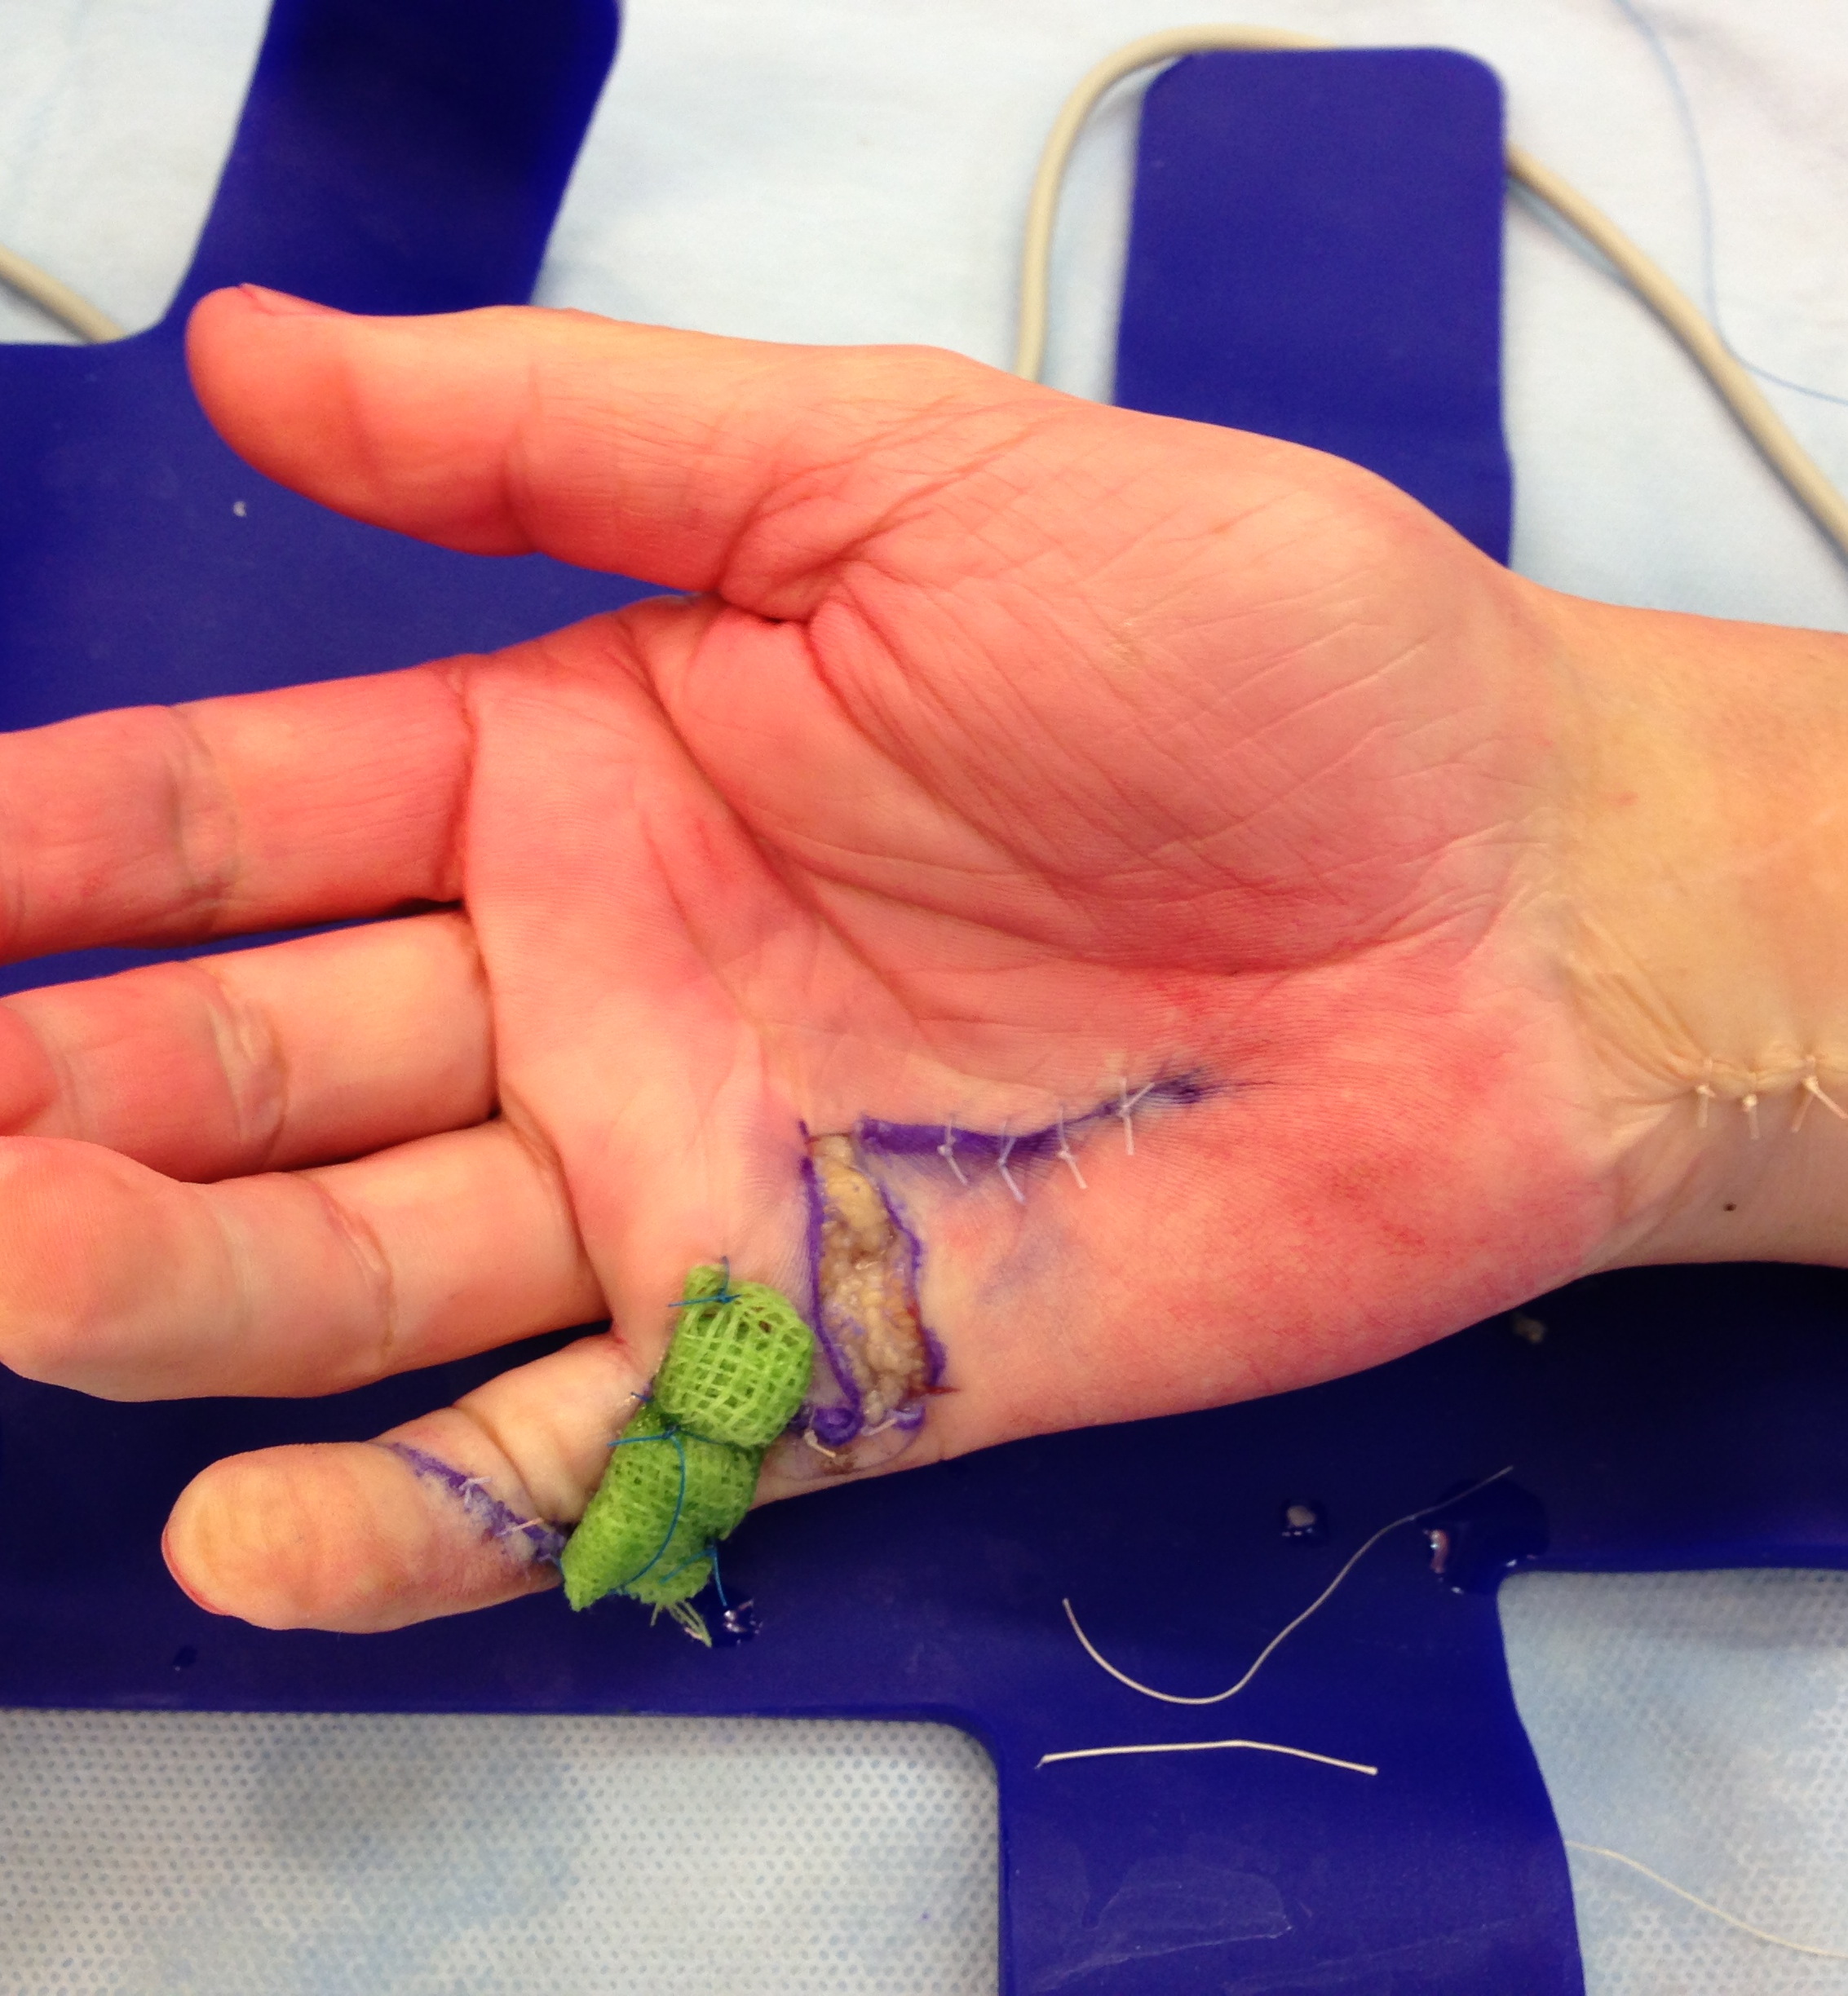
Stade 3 D5 greffe coupe feu + P.O.

Slide 24
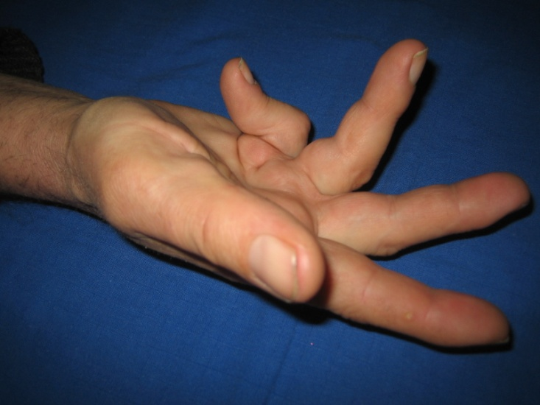
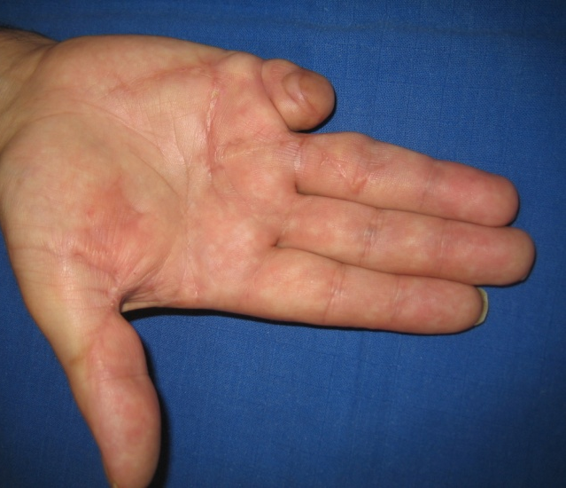
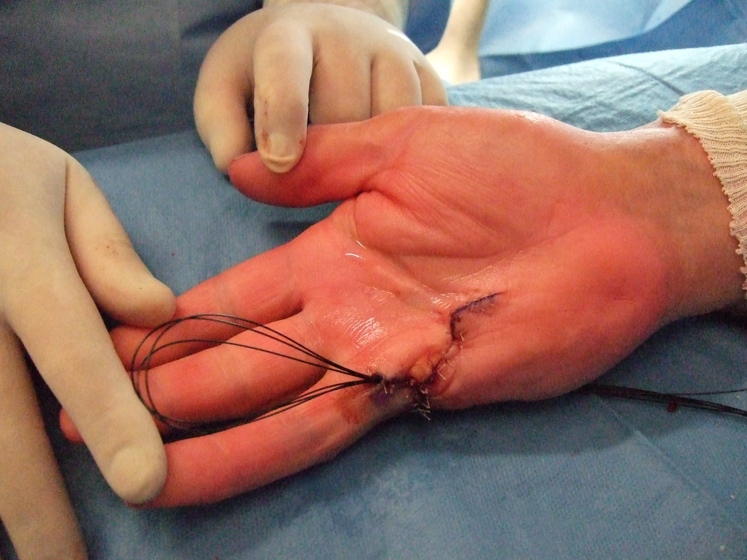
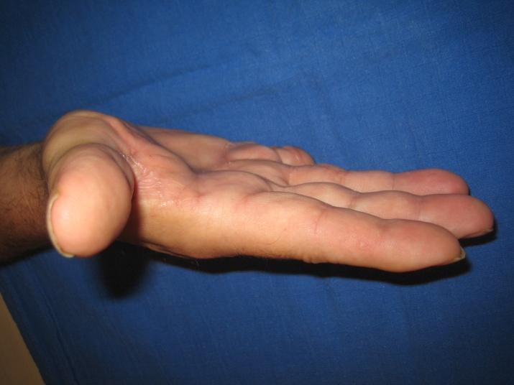
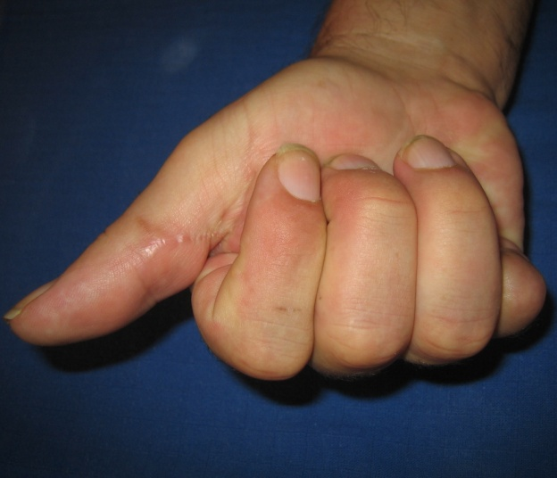
Les amputations stades 4 +
+ 2 mois
- Dissection artérielle difficile
- Artère scléreuse ne résistant pas à l’extension obtenue
- Terrain vasculaire préexistant
Evolution actuelle vers ARTHRODESE RACOURCISSANTE IPP

Slide 25



Amputations de rayon
Main esthétique et fonctionnelle
Parfois ostéotomie intra carpienne
Rééducation précoce
Surveillance habituelle
Rééducation
Vascularisation des doigts
Sensibilité
Homme 48 ans doigt en crochet, multi opéré

Slide 26
Indications Chirurgicales
Toutes formes de Dupuytren (sauf stade 0)
Palmo-digitales et les digitales pures
Patient en accord avec le protocole proposé
Chir + Pansements 3 S + appareillage + Kiné
Résultats
Bons dans les formes palmaires
Parfois insuffisants sur IPP, à fortiori du V
Récidive de la maladie : 20 à 50% à 10 ans selon la littérature
Notes:
Récidive souvent sans rétraction invalidante de la chaine digitale

Slide 27
Post opératoire: Conditionne le résultat
Rééducation
Immédiate +++
Quotidienne
Adaptée au cas
Appareillage
Soins infirmiers
Tous les 1 ou 2 jours
Cicatrisation obtenue en 20 à 40 jours (paume ouverte)
Collaboration Kiné – Chirurgien – Infirmière - MT

Slide 28
But de la rééducation
Maintien de l’extension obtenue
Flexion complète (Pulpe –PPD)
Eviter brides et adhérences (commissures)
Eviter l’exclusion de la main
Eduquer le patient
Cibler le résultat à obtenir et ne pas croire aux miracles…

Slide 29
Attention aux pièges !
Extension forcée (blanchiment de la peau) = Rétraction cicatricielle de défense
Privilégier la répétition à la force
Seuil douloureux
Algodystrophies à dépister tôt, traitement spécifique en centre d’algologie
Infection -> renvoyer au chirurgien

Slide 30
Phase 1:J0-J15 ou J45 (paume ouverte)
Massage avant bras (drainage)
Mobilisation passive en extension et en flexion même si le pansement rougit
Mobilisation active sans résistance
Ergothérapie : manipulation de petits objets légers
Phase 2: plaie cicatrisée
Massage défibrosant de la cicatrice
Ultra sons pulsés, Vacuothérapie
Ergothérapie : « Pinch & grasp », prise de manches de différents diamètres
Travail actif contre résistance progressive
Si cicatrice hypertrophique, mise en place d’une compression de silicone.
Travail de l’écart des commissures (++lambeau)

Slide 31



Orthèse ou pas ?
Adapter au cas
Inutile dans cas simples avec patient coopérant
Orthèse nocturne dynamique mais parfois statique 2 à 3 mois
Rarement orthèse jour et nuit: période limitée, gestes associés. Ne doit pas empêcher la kinésithérapie et l’autorééducation (1h/j)
Aucune orthèse ne donnera une extension qui n’a pas été récupérée en per opératoire

Slide 32







Sans orthèse…
Homme 54 ans Stade 3 D paume ouverte résultat à 3 mois
Homme 51 ans Stade 4 P-D paume ouverte résultat à 2 mois

Slide 33
Série 1999-2017: 653 cas (Alès- ChirOrtho)
1999-2017
Stade 1 | 92
Stade2 | 206
Stade 3 | 209
Stade 4 | 146
Total | 653
Perdus de vue | 21
Récidives | 32
Extension complète | 361
Ext. Partielle >60% | 245
Résultat insuffisant | 26
Amputation | 9

Slide 34

MERCI POUR VOTRE ATTENTION

